Slide 1
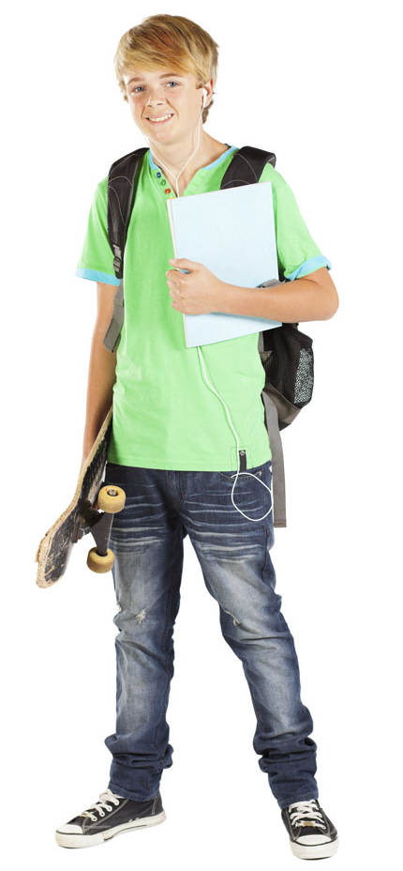
Dit is Dave.
Dave is een jongen.
De ogen van Dave zijn grijs.
Zijn T-shirt is groen.
Hij draagt een lange broek.
Hij draagt zwarte sportschoenen.
Zijn rugzak hangt op zijn rug.
Dit is Janneke.

Slide 2
Dit is Dave
Dit is Janneke

